Slide 1
Мениджмънт на учебната група като защитена и приобщаваща среда.

Slide 2
Развитийна среда
Поведенческа среда
Комуникационна среда
Институционализирана среда
Символна среда
Физическа среда
Професионална среда

Slide 3
Три равнища на мениджмънт на класа/учебната група
Мениджмънт на класа като защитена и приобщаваща среда (А)
Мениджмънт на класа като социална общност (Б)
Мениджмънт на класа като среда за развитие и формална група/ институционална култура (В)
В
Б
А

Slide 4
А) Включва: мениджмънт на класа като формална група, физическа и символна среда (гаранция за сигурност и защита на всеки)
Б) Включва: мениджмънт на класа като социална общност – поведенчески и комуникационен мениджмънт (поддържане на подходяща културата на класа)
В) Включва: мениджмънт на класа като учеща общност (развитие на всеки)
В
Б
А

Slide 5
Мениджмънт на класа като институционална среда
Стратегически мениджмънт
Организационен мениджмънт
Оперативен / текущ мениджмънт
Мениджмънт на човешките ресурси

Slide 6
Равнища на мевижмънта | Предназначение | Типични инструменти и документи
СТРАТЕГИЧЕСКИ МЕНИДЖМЪНТ | задават се основните параметри на организационната култура (ценности, цели, норми, допустими поведения); определя се средносрочната и дългосрочната перспектива на организацията чрез нейните мисия, визия, цели, приоритети, инструменти | вътрешен правилник стратегически цели и визия за развитието на организацията стратегически приоритети в основните сфери (3-5 г.)
Организационен мениджмънт - управление на организационната култура и годишен ритъм - годишен календар | Всяка организация има типичен годишен ритъм от повтаряеми събития, решения, стъпки. Те могат да бъдат предварително предвидени, планирани и изпреварващо третирани потенциалните рискове. След първия годишен цикъл следва да се направи оценка и се предвидят нови стъпки за следващата година, с които да се избегне повторна грешка или неуспех. | годишен календар (с фиксирани дати, срокове, събития, които са повторяеми) Работен план за годината Архив
Оперативен мениджмънт | – включва два типа мерки: а) за реализиране на годишния календар, които са апробирани, рутинни и обичайно не пораждат много неочаквани или нерешими пречки; б) управление на комуникацията и кореспонденцията, поддържане на устойчива обратна връзка с основните публики /клиенти / партньори в) включва и решаването на ежедневните ситуации, въпроси, проблеми, които са извън годишния календар, но са провокирани от външни обстоятелства или нови процеси, които оргаизацията съзнателно инициира. Ако управлението е слабо, мениджърите са заети само с оперативен мениджмънт и изпускат дори организационния, т.е. закъсняват да поддържат нормален ритъм на институцията. | Анализ на типичните рискове – какво се очаква да наложи вземане на оперативно решение (специални поводи, очаквани развития и пр.) Правила и процедури за реакция на събития, въпроси, проблеми извън календара (как се процедира във всеки случай)
Мениджмънт на човешките ресурси | Включва два типа мерки: За мениджмънт на проф. и кариерно развитие на всеки – нужди от допълнителна квалификация, възможност за израстване и пр. За адекватно на позицията разпределение на задачите (портфолио); За линеен (микро)мениджмънт на проф. поведение и справяне. Нормалното е добрият мениджър да постига добро управление чрез първите два типа мерки. Ако му се налага да се занимава с микромениджмънт, означава, че трябва да се замисли над качеството на предните две мерки. | Длъжностни характеристики; Инд. план за проф. и кариерно развитие за всеки – какви цели си поставя какво иска да постигне за период от 3-5 г.; Приемно време – за линеен мениджмънт;

Slide 7
ФИЗИЧЕСКА ЗАЩИТЕНОСТ
ПСИХОЛОГИЧЕСКА СИГУРНОСТ
СОЦИАЛНА ПРИОБЩЕНОСТ
МЕНИДЖМЪНТ НА ФИЗИЧЕСКА И РАБОТНА СРЕДА НА УЧЕБНИТЕ ГРУПИ
МЕНИДЖМЪНТ НА СИМВОЛНА СРЕДА
МЕНИДЖМЪНТ НА КЛАСА /УЧЕБНАТА ГРУПА КАТО ФОРМАЛНА (ИНСТИТУЦИОНАЛНА) СРЕДА

Slide 8
Мениджмънт на класа като работна и физическа среда
Времеви мениджмънт
Пространствен мениджмънт
Документален мениджмънт
Ресурсен и технологичен мениджмънт

Slide 9
Фактори на физическата среда
Наситеност на средата – комплексни и стерилни среди
Шум – страничен и собствен
Топлина
Гъстота на физическата среда
Територия

Slide 10
Дразнимост и учене
Porteous (1972): По-добри учебни резултати в по-малко комплексна среда
Creekmore (1987) във всяка класна стая са необходими 3 вида стени:
Фронтална стена, на която се разполагат работните дъски;
Поддържащи стени – странично разположени;
Динамична стена, разположена отзад, на която се разполагат работите на учениците, временни съобщения, украса и т.н.

Slide 11
Шум и учебни постижения
Силният шум снижава интелектуалните постижения при изпълнение на комплексни учебни задачи;
Шумните деца по-трудно се справят с поставяните учебни задачи. Те са по-малко ефективни и по време на подготовката за изпълнението;
В шумните училища учениците дават по-слаби резултати

Slide 12
Според Bronzaft and McCarthy (1975) учениците, чиято класна стая гледа към жп линията губят 11% от учебното време и имат по-лоши четивни умения. След монтирането на акустични покрития постиженията по четене се подобряват. Damon (1977) констатира, че децата живеещи в близост до шумни пътища отсъстват по-често от училище.

Slide 13
Начини за контролиране на шума
1. Използване на положителни стимули
Wilson and Hopkins (1973)
на ученици от 7 -8 клас се казва, че ще им се разреши да слушат любимото си радио, ако звукът му е под 70 децибела, в резултат на което % на шума надвишаващ това ниво спаднал от 30% на 5%
2. Превенция

Slide 14
Персонално пространство Hall's (1963) и 4-те дистанции за комуникация
Дистанция | Подходящи взаимодействия и дейности | Сензорни качества
По-малко от 46 см. | Интимни контакти, спорт | Докосване, интензивна сензорна възбуда
Лична дистанция 46 см – 122 см | Близко приятелство или познанство | Визуална и вербална комуникация
Социална дистанция 122 – 366 см | Служебни и сходни на служебните контакти | Ограничена визуална комуникация; нормален глас; докосването е невъзможно
Публична дистанция Над 366 см | Формални контакти | Визия без детайли, невербална комуникация

Slide 15
Пространство (размер)
По-широкото място може да провокира по-голяма моторна активност – тичане, скачане;
При ограничаване на пространството – смяна на дейностите – катерене, пързаляне.
Baron and Rodin (1978) констатират, че учениците в големи класове по-трудно контролират затвърдяването на материала, а учителят – по-трудно дава индивидулни оценки и стимули.

Slide 16
Територия
Haber (1980) – в традиционните класове 75% от учениците си избират точно определено място и го ползват над 50% от времето
При нетрадиционните класове само 30% от времето – на едно и също място
Маркиране – учениците поставят книги и лични предмети, за да маркират своята територияMarking (Fisher & Byrne, 1975).
Мъжете са по-привързани към своите територии отколкото жените (Mercer and Benjamin, 1980).

Slide 17
Дизайн на класната стая 2 типа пространство
Индивидуална територия – вкл. работното място на ученика, групата, типично за работа с целия клас
Функционална територия – всяко място е приспособено за определени дейности и функции
Много често – дизайнът включва и елементи на двата типа пространство

Slide 18
Структуриране на подовото пространство
Два типа аранжиране на класната стая
стандартно – използваемо при широк кръг учебни ситуации
Специално (функционално) – използваемо за определени часове и занимания

Slide 19
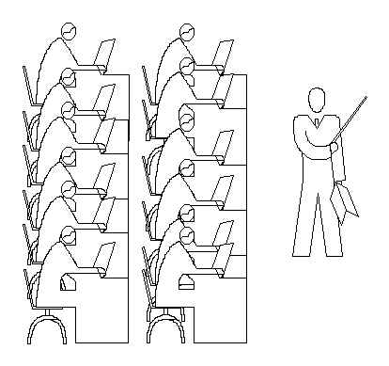
Home-based

Slide 20
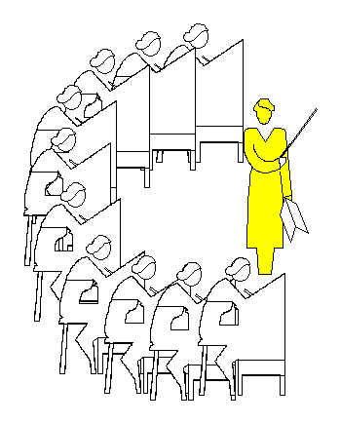
Home-based

Slide 21
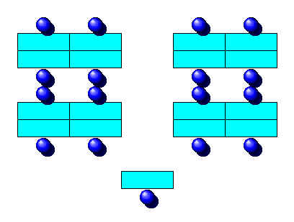
Home-based

Slide 22
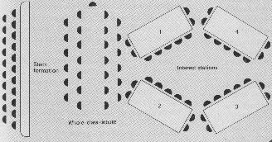
Special formation

Slide 23
Влияние на типа територия
При традиционно подреждане в редици седящите на предните централни места имат високи постижения (Schwebel & Cherlin, 1972), както и позитивна нагласа към ходенето на училище (Walberg, 1969) и към себе си, участват по-активно в работата на класа (Adams & Biddle, 1970).
Дизайнът на чина също има поразителен ефект върху поведението на учениците – в сравнение със стандартния чин комбинацията маса и стол стимулира чувството за усамотение.

Slide 24
Функционално пространство
Изследванията показват, че добре разпределеното функционално пространство повлиява положително социалната интеракция (Moore, 1986). Затова използването му трябва добре да се планира от учителя

Slide 25
Времеви мениджмънт
Рационално разпределение и използване на времето на часа
Рационално разпределение и използване на времето в учебния ден
Рационално разпределение и използване на времето в рамките на учебния срок, година

Slide 26
Документален мениджмънт стратегии
Използвай тематични папки, ежедневни планове и форми
Винаги имай готов лист с нужните неща
Интегрирай преподаваното съдържание с приоритетите на локално, държавно и международно равнище – събирай тематични материали.
Винаги попълвай навреме седмичното табло

Slide 27
Документален мениджмънт стратегии - 2
5. Поддържай редовно таблото за дисциплината, ако такова е необходимо
6. Наред с количествените оценки, записвай редовно и своите анекдотични коментари за представянето на отделните ученици
7. Въведи система за проследяване на индивидуалния растеж на всеки
8. Използвай телефонен указател и списък с личните данни

Slide 28
Документален мениджмънт стратегии - 3
Поддържай ред на своето място
Преди началото на учебната година, подготви си дневник
Използвай календар за ангажиментите си
Излишните документи (хартия) почиствай периодично

Slide 29
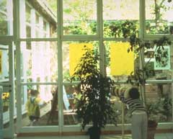
Естетика на класната стая

Slide 30
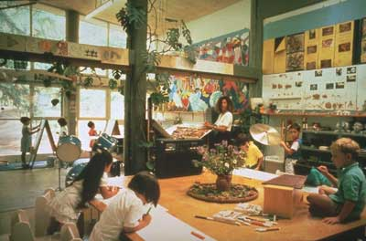

Slide 31
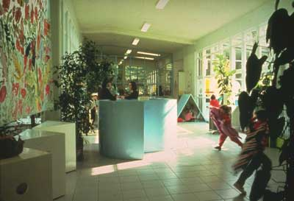

Slide 32
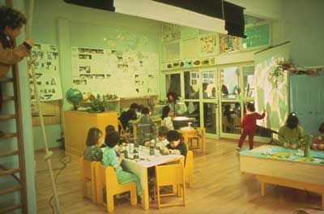

Slide 33
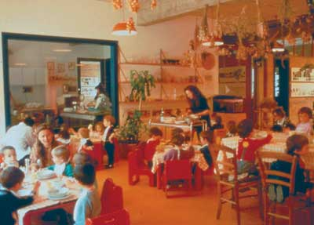

Slide 34
САМОСТОЯТЕЛНА РАБОТА (по избор)
Нов дизайн на моята работна стая / кабинет
Моят архив
Бюджет на времето

Slide 35
Типични елементи на представителното портфолио
Моята професионална философия
Професионална автобиография
Документи за образователна степен
Документи за допълнителна квалификация
Професионално членство
Награди, отличия
Продукти от дейности – разработки, публикации, творби

Slide 36
Примерна структура на работно портфолио на учителя
Работна програма / план / стратегия
Календар – годишен / срочен / седмичен
Тематични / урочни разработки
Ресурси – литература, електронни източници, институции, личности
Контактна информация
Работни листа / дидактически материали за работа по учебните предмети и/или извънкласни дейности
Постижения на учениците / развитие на учениците
Външно оценяване / отзиви

Slide 37
Мениджмънт на класа като символна среда
Идейна символика
(девиз, верую, кодекс)
Дейностна символика
(традиции, празници)
Организационна символика
(представителни органи, ритуали)
Обектна символика
(лого, знаме, песен, униформа)

Slide 38
Символи на класа
Харта на класа
Лого
Класна стая
История – награди, свидетелства
Документация (архив)
Органи за самоуправление на класа

Slide 39
Правила за правилата
Изработват се заедно с учениците
Те са ясни на всички и са изложени на видимо място
Ограничи броя на правилата от 3 до 5
Правилата са адекватни на развитийните особености на учениците
Правилата са в съответствие с културните норми на учениците и техните семейства

Slide 40
Очаквания към ученика
Да идва подготвен на училище
Да идва мотивиран за участие в учебния процес
Да се държи адекватно и уважително към учителя и своите съученици
Да е готов да приеме последствията от своето поведение

Slide 41
Очаквания към учителя
Да предлага интересно за учениците съдържание, което съответства на техните потребности и възможности
Да провежда стимулиращи и полезни уроци
Да изисква от учениците най-доброто, на което са способни
Да използва стратегии и техники на преподаване и мениджмънт, които мотивират учениците да участват във всички училищни дейности

Slide 42
Ученици – права, потребности, очаквания
Потребности – оцеляване, принадлежност, власт, развлечения, свобода
Права – да учат без да се пречи на ученето им
Очаквания – учителят да улеснява ученето им като определя границите на дължимото поведение на всички

Slide 43
Учители - права, потребности, очаквания
Потребности – внимание и концентрация от всеки ученик
Права – да създаде оптимална среда за успешно учене / обучение
Очаквания – очаква поведение, което съдейства за успеха и напредъка на всеки ученик и за изпълнението на общите задачи

Slide 44
Ценни качества на учителя (по оценката на учениците)
Справедливост
Чувство за хумор
Вежливост
Уважителност
Откритост
Активно слушане

Slide 45
Правила за поведение на учителя
Информира ръководството, другите учители и родителите за очакванията на своите ученици
Прилага последователно и принципно правилата
Постоянно наблюдава класа и е в течение на това, което се случва с него
Той не губи контрол над поведението и гнева си
Порицанието е най-малко вредно за работата на класа
Порицанието е фокусирано върху поведението на ученика, а не върху личността му
Учителят редовно отбелязва и документира данни за поведението на учениците
Той окуражава учениците да се самонаблюдават

Slide 46
Правила за правилата на учениците
Достойнството на учениците трябва да се уважава и пази грижливо и от самите тях
Те не бива да се страхуват от вербални или физически атаки
Те контролират собственото си поведение
Те наблюдават взаимно поведението и реакциите си

Slide 47
Позитивни последствия
“Добри новини” за родителите
Усмихнато човече / стикер / печат за ученика
Награда “гражданин на деня”
Потупване по рамото
Похвала “аз се гордея с теб”
Предоставяне на допълнително свободно време
Звезди / точки на таблото за седмичните награди
Топчета или чипс за размяна
Право на време в компютърния център
Отговорник на редица, група, клас
Обяд с учителя
Работа като помощник на секретаря на училището, библиотекаря или охраната
Среща с директора по повод на постижението
Работа като помощник-ученик
Право на избор на тема за следващ проект ( дейност)
Право за освобождаване от домашна работа

Slide 48
Негативни последствия
Изолиране в класната стая
Лишаване от междучасие
Лишаване от част или цялата почивка
Кратко задържане в класната стая по време на обедната почивка
Изолиране в столовата
Задържане след часовете
Почистване на направения боклук
Позвъняване на родителите за информиране за деянието
Отнемане на звездички / награда
Възлагане изпълнението на някаква рутинна работа – чистене на стаята, двора, подреждане на материали
Лишаване от специални програми и събирания
Лишаване от право на престой в специалните центрове
Намаляване на поведението
Преместване от мястото
Изключване от училище
Изпращане в специално училище

Slide 49
Процедури за поведение (рутинни дейности)
Поведение в типични ситуации
влизане в класната стая;
подготовка за часа;
проверка на домашни работи;
поддръжка на функционални центрове в класната стая;
поддръжка на работното място;
и др.

Slide 50
Процедури за поведение (рутинни дейности)
Персонални ангажименти (роли)
Проверка на изпълнението на домашни работи;
Проверка на присъствието;
Помощник-ученик;
Съветник за решаване на конфликти;
Отговорник за техниката в класната стая
И др.

Slide 51
Процедури за поведение (рутинни дейности)
Поведение в нетипични ситуации
При пожар, наводнение, повреда в ел. Инсталация;
При терористична заплаха;
При природни бедствия;
При злополука на ученик (ученици);
При злополука на учителя;
И др.

Slide 52
Срещи на класа - предимства
опосредства позитивните взаимоотношения в класа;
стимулира повишаване на самоуважението;
създава атмосфера на общностност
установяват се по-тесни връзки между учители и ученици
улеснява формирането на социални умения и компетентност
дава възможност за опознаване на чуждите гледни точки, виждания, нагласи
учениците се научават на т. нар. рефлективно слушане
учениците овладяват умения за публично говорене / СПОДЕЛЯНЕ
ангажиране с актуалните социални събития, формиране на активна гражданска позиция;
практикуване на вежливост

Slide 53
Възможни цели и задачи на срещите на класа
• развитие на комуникационни умения за слушане и говорене;
• възможности за упражняване на творческо и критично мислене
• упражняване на уважително взаимодействие и работа в екип;
• повишаване на социалната интелигентност (емпатия)
• развитие на социални умения като справяне с притеснителността
• формиране на характера
• намаляване на анонимността и развиване на чувство за приемане и
• доверие и приемане между учител и ученици

Slide 54
Процедурни особености
определяне на време за изказване;
определяне на брой (рамка) на споделените мисли и случаи или брой участия (вземане на думата)
разполагане така, че всеки да вижда всеки
ниска пасивност – резервни варианти за протичане на срещата
мненията да се отнасят до действията, постъпките, а не до личността на хората, за които се говори

Slide 55
Време, продължителност, честота на провеждане
10 мин. за малките ученици и 20 мин. за по-големите
предварително планиране, ако не присъства в ежедневния график
провеждане – преди часовете, в средата на деня
Ежедневно или през определен период

Slide 56
Учителят като фасилитатор на срещата на класа
преглед (повторение) на процедурите;
поставяне (формулиране) на въпроси;
наблюдение над участието;
предотвратяване на оценяването;
приключване на срещата.

Slide 57
Типични слаби стратегии на учителя като фасилитатор
СТРАТЕГИЯ
При първите срещи – стремеж да
участва по-често и по-насочващо
СПРАВЯНЕ
Аудиозапис на срещите помага това
да се усети и преодолее;

Slide 58
Типични слаби стратегии на учителя като фасилитатор
СТРАТЕГИЯ
Даване на оценки
СПРАВЯНЕ
чрез пълна концентрация върху това, което говори ученикът, за да не се мисли за това как да се реагира на казаното;
изчакване 2 секунди преди реакция, което създава впечатление, че учителят сериозно се замисля над чутото, което радва ученика, който го е споделил

Slide 59
Дневен ред на срещата на класа варианти на изработване
предварително планиран (още в началото на годината)
текущи проблеми
Т. напр. при началните класове всеки междуличностен проблем може да провокира включването му в дневния ред. По този начин се реагира на сигнала за проблема, а същевременно срещата става естествен регулатор на поведението – при мисълта, че нарушението ще стане публично достояние както извършителят, така и засегнатият се замислят над реалните измерения на проблема.

Slide 60
Формулиране на въпросите
въпросите да са с отворен край – за мнение, изискващи обстоен отговор;
когато дискусията стигне до формулирането на проблем, най-добре е той да бъде записан като такъв;
започва се с персонализиране на въпроса и свързването му със света на детето;
после сe изисква аргументиране и изясняване;
стимулиращи по-задълбоченото изследване въпроси;
насочващи дискусията въпроси с цел стимулиране на изследването, експериментирането и оценяването на идеите
помагащи въпроси за трансфер на генерализации и извеждане на принципи и т.н.

Slide 61
Приключване на срещата
обобщаване на казаното (споделеното);
очертаване на последствията;
отбелязване на индивидуалния принос на всеки един;

Slide 62
Оценяване Схема от значими оценъчни въпроси
какво ново научихме
как то ни кара да се чувстваме
можем ли да се справим с проблеми като този в реална ситуация
как се държах по време на срещата – слушах ли внимателно, спазвах ли правилата и т.н.

Slide 63
КРАЙ

